Slide 1




TRƯỜNG TIỂU HỌC THẠCH BÀN A
CHÀO MỪNG QUÝ THẦY CÔ
VỀ DỰ GIỜ THĂM LỚP
Môn Tiếng Việt lớp 3
BÀI 1: NGÀY GẶP LẠI (T1,2)
Giáo viên:
Lớp: 3

Slide 2
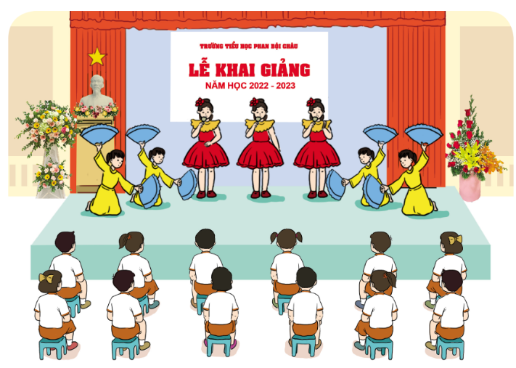

Slide 3
Thứ……ngày…..tháng…..năm…….
TIẾNG VIỆT
Bài 1: NGÀY KHAI TRƯỜNG
1. Hướng dẫn đọc.
Đọc trôi chảy toàn bài, ngắt nghỉ câu đúng theo thể thơ. Đọc diễn cảm với giọng hồn nhiên vui tươi.
2. Chia đoạn.
+ Khổ 1: Từ đầu đến đi hội.
+ Khổ 2: Tiếp theo cho đến trên lưng.
+ Khổ 3: Tiếp theo cho đến như reo.
+ Khổ 5: Tiếp theo cho đến lớp 4.
+ Khổ 5: Còn lại.

Slide 4
Thứ……ngày…..tháng…..năm…….
TIẾNG VIỆT
Bài 1: NGÀY KHAI TRƯỜNG
3. Luyện đọc và tìm hiểu bài.
a. Luyện đọc từ, câu
Trong xanh, khai trường, cặp sách, như reo
Sáng đầu thu trong xanh/
Em mặc quần áo mới/
Đi đón ngày khai trường/
Vui như là đi hội.//
Gặp bạn,/ cười hớn hở/
Đứa/ tay bắt mặt mừng/
Đứa/ ôm vai bá cổ/
Cặp sách đùa trên lưng.//
b. Giải nghĩa từ
hớn hở,
tay bắt mặt mừng,
ôm vai bá cổ,
gióng giả

Slide 5
Thứ……ngày…..tháng…..năm…….
TIẾNG VIỆT
Bài 1: NGÀY KHAI TRƯỜNG
Luyện đọc
Tìm hiểu bài
Trong xanh, khai trường, cặp sách, như reo
Câu 1: Bạn học sinh trong bài thơ chuẩn bị đi khai giảng như thế nào?
Bạn học sinh dậy sớm, mặc quần áo mới với niềm vui như là đi hội.
Gặp bạn,/ cười hớn hở/
Đứa/ tay bắt mặt mừng/
Đứa/ ôm vai bá cổ/
Cặp sách đùa trên lưng.//
Câu 2: Tìm những hình ảnh ở các khổ thơ 2 và 3 thể hiện niềm vui của các bạn học sinh khi gặp lại bạn bè, thầy cô?
Gặp bạn cười hớn hở; tay bắt mặt mừng; ôm vai bá cổ; nhìn thầy cô ai cũng như trẻ lại; lá cờ bay như reo.

Slide 6
Thứ……ngày…..tháng…..năm…….
TIẾNG VIỆT
Bài 1: NGÀY KHAI TRƯỜNG
Luyện đọc
Tìm hiểu bài
Trong xanh, khai trường, cặp sách, như reo
Câu 3: Khổ thơ 4 thể hiện niềm vui của các bạn học sinh về điều gì?
Các bạn vui vì thấy mình lớn lên thêm, không còn bé như lớp 1, 2 nữa.
Gặp bạn,/ cười hớn hở/
Đứa/ tay bắt mặt mừng/
Đứa/ ôm vai bá cổ/
Cặp sách đùa trên lưng.//
Câu 4: Những âm thanh và hình ảnh nào báo hiệu năm học mới bắt đầu?
Tiếng trống khai trường gióng giả, hình ảnh các bạn HS vai mang khăn quàng đỏ thắm vào lớp báo hiệu một năm học mới bắt đầu.

Slide 7

Thứ……ngày…..tháng…..năm…….
TIẾNG VIỆT
Bài 1: NGÀY KHAI TRƯỜNG
Luyện đọc
Tìm hiểu bài
Trong xanh, khai trường, cặp sách, như reo
NỘI DUNG
Bài thơ thể hiện niềm vui của các bạn học sinh trong ngày khai trường.
Gặp bạn,/ cười hớn hở/
Đứa/ tay bắt mặt mừng/
Đứa/ ôm vai bá cổ/
Cặp sách đùa trên lưng.//

Slide 8
Thứ……ngày…..tháng…..năm…….
TIẾNG VIỆT
Bài 1: NGÀY KHAI TRƯỜNG
4. Luyện tập.
1) Xếp các từ ngữ dưới dây vào nhóm thích hợp
mới
Trong xanh
quần áo
reo
cười
cặp sách
trẻ
đo
lớn
bay
lá cờ
đỏ tươi
Chỉ sự vật | Chỉ hoạt động | Chỉ đặc điểm

Slide 9
Thứ……ngày…..tháng…..năm…….
TIẾNG VIỆT
Bài 1: NGÀY KHAI TRƯỜNG
4. Luyện tập.
1) Xếp các từ ngữ dưới đây vào nhóm thích hợp
Chỉ sự vật | Chỉ hoạt động | Chỉ đặc điểm
cặp sách
quần áo
bay
cười
mới
lớn
lá cờ
reo
đo
Trong xanh
trẻ
đỏ tươi

Slide 10
Thứ……ngày…..tháng…..năm…….
TIẾNG VIỆT
Bài 1: NGÀY KHAI TRƯỜNG
4. Luyện tập.
2) Đặt 1-2 câu nói về hoạt động của em trong ngày khai giảng.
- Ngày khai giảng em dự lễ chào cờ, cùng hát quốc ca
- Dự lễ khai giảng xong, em vào lớp gặp mặt cô giáo và các bạn.

Slide 11
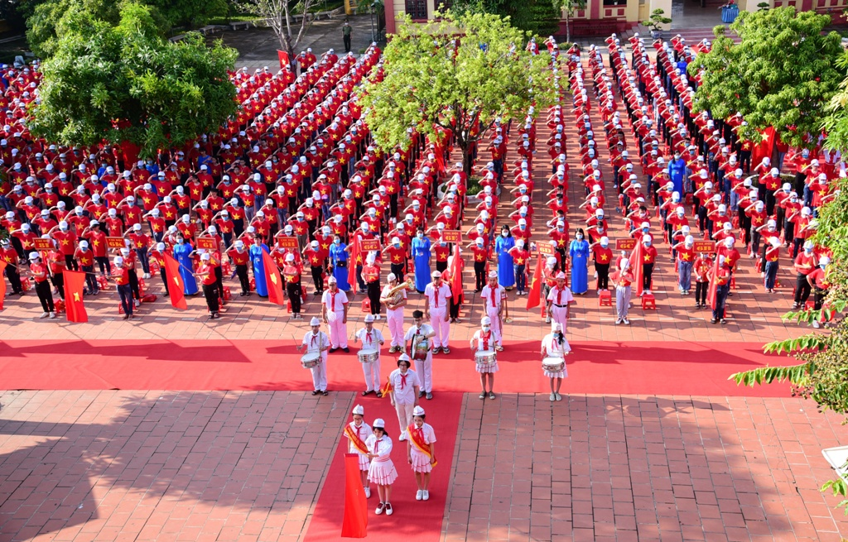
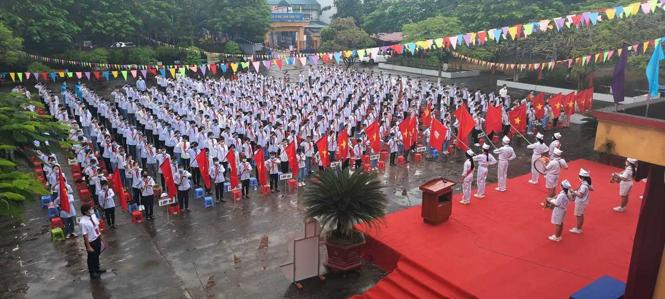
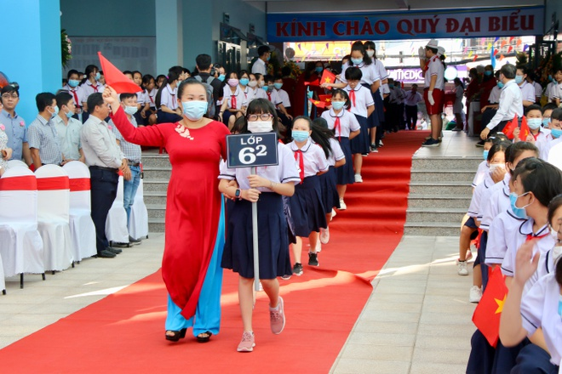
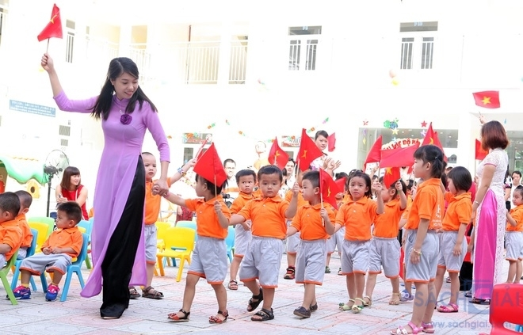

Slide 12

XIN CHÂN THÀNH CẢM ƠN
QUÝ THẦY CÔ GIÁO VÀ CÁC EM
Notes:
12

